Slide 1
perldocjpのススメ
川合孝典(Kansai.pm)
2003/1/31 at Shibuya.pm
Notes:
Kansai.pmに所属しておりますの川合孝典と申します。
さて本日はperldocjpのススメということでお話をさせていただこうかと
考えております。
（Perldocjpについて知っている人、参加している人がいるか？）
（CPANについて知っている人は？）
Perlの社会科学的な側面ということで、
なんちゃって経済学士である私としては経済学の父であり、
アダム・スミスの言葉である「神の見えざる手」と副題をつけてみました。
アダム・スミスの場合には「みんなが自己の利益を追求すると、
なんとまぁうまく資産が分配されるように市場が機能するだぜぃ。
すげぇよすげぇよ」てなわけなんですが。
Perl世界あるいはより広くオープンソース全般に
いえるのかもしれませんが「自分が楽しんで参加しているだけで、
感謝されちゃって、みんなハッピーになれるんだぜぃ」という
ことなんです。

Slide 2
プログラマの三大美徳
私たち筆者は、あなたにプログラマの三大美徳
－無精、短気、傲慢－を身に付けてもらいたいと思っている
プログラミングPerl 改訂版 はじめに xiii
Notes:
ここにもあります通りラクダ本の「はじめ」こういったフレーズが載っています。
索引、用語説明にものっているくらい、Perlの基本的なフレーズなんです。
近い言葉に「車輪の再発明はするべきではない」という言葉がありますが、それよりも
より実践的というか、実効的なものだろうと思います。
無精：
エネルギーの総支出を減らすため、多大な努力をするように、あなたを駆り立てる性質。
そうして労力を省くために書いたプログラムは他人も使うようになり、
その質問にいちいち答えずに済ますためにドキュメントを書くようになる
Ex. 本来ならより高いレベルの抽象化（ループやサブルーチンでもよい）を導入するべき箇所で
カットアンドペーストで済ますのはニセの無精である。
短気：
Ex.本来なら既存のコードを再利用するべきところを新たに自分自身で実装してしまう
これはニセの短気である。
コンピュータがサボっているときに感じる怒り。あなたの指令に反応するだけでなく、
実際に指令を予測する－あるいは少なくともそのようなふりをする－プログラムの原動力になる
傲慢：
ゼウスの怒りに触れるほどプライドが高いこと。また他人にケチをつけられないような
プログラムを書く（そして維持する）ための原動力となるもの
Ex. 本来ならカットアンドペーストで済ますべきところを
より高いレベルの抽象化をするのはニセの傲慢である。
つまり無精であることによってきちんとサブルーチン化、ライブラリ化をし、
ドキュメントを整備し、短気であることによって自分が書くよりも他の人の
コードを利用することを考え、さらに自分で作った場合にはきちんと他の人にも
使うように提供するほど傲慢である。
簡単にまとめるとこういったことなのだろうと思っています。

Slide 3
サブルーチン、モジュール
サブルーチン
名前をつけたコードの集まり
パッケージ
Perlにおける名前空間
モジュール
パッケージを定義するファイル
ex. GD::Barcode ならGD/Barcode.pm
→Perlでのコードを再利用する際の単位
Notes:
他のたいていの言語と同じようにPerlにも関数、サブルーチンといったものが存在します。
さらに名前空間を分けるためにpackageというものもあります。
パッケージを分ければ、名前空間をわけることによって同じ名前の変数、サブルーチンも
衝突することなく使うことが出来るというまあ当たり前の機能です。
モジュールです。パッケージの単位で分けられたサブルーチンや変数などの集まり。
よくあるライブラリと置き換えていただいても結構だろうと思います。
実際にはパッケージ名に合わせて、ファイル名、ディレクトリが決まるというものです。
これの拡張子をpm Perlモジュールってつけます。
Perlでコードの再利用ということになりますと、このモジュールというものが
中心になります。

Slide 4
XS
PerlからCで書かれたライブラリとの橋渡しをするための仕組
  PerlモジュールとCラッパーファイルを生成する
同様のものにSWIGがある
  「実用Perlプログラミング」などを参照のこと
Perlには標準で入っている

Slide 5
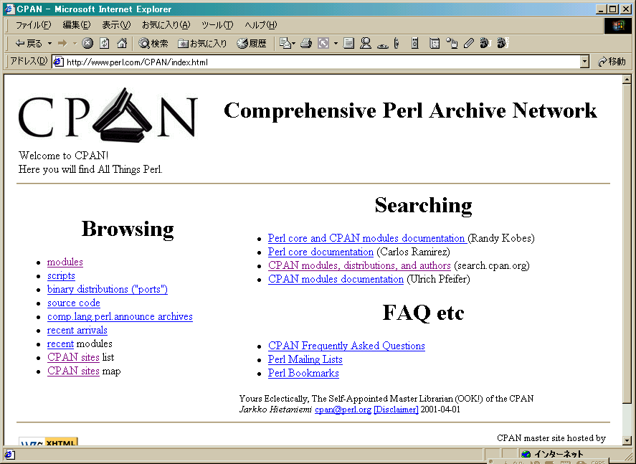
CPAN(Comprehensive Perl Archive Network) http://www.perl.com/CPAN-local/README.html
Perlでの社会的な再利用の仕組
CPANホームページからの引用
CPAN contains the collected wisdom of the entire Perl community: hundreds of Perl utilities, several books' worth of documentation, and the entire Perl distribution. If it's written in Perl, and it's helpful and free, it's in CPAN.
Perlのリソースが集積場所
  ディストリビューション数：
  約3000
無料で利用できる
Notes:
Perlでは社会的な再利用の仕組があります。それがCPANです。
CPANとは一言で言えば、Perlコミュニティにおけるリソースの集積場です。
Perlのすべてのディトリビューション、FAQなどのドキュメント、スクリプトそして
モジュールなどが世界中からここに集約されます。世界各地にCPANのミラーサイトがあり
ミラーサイトの数だけで、210以上(http://mirror.cpan.org/)あります。
自分で作らなくても、だれか他の人が既に作っているものを
利用することができます。
他のいわゆるモノであれば、利用する人が多ければ多いほど、磨り減ったり、
へたったりして使い物にならなくなってしまうかもしれません。
しかしソフトウェアの場合には反対にバグが見つかり改修されることで、
さらに品質が高くなります。より高い機能を持ったものが作られて
いくきっかけにもなるでしょう。

Slide 6
perldocとは
Perlのドキュメントあるいはそれを読むためのユーティリティ
CPANに登録されるモジュールは、ドキュメントがこの形式で入れるように決められている→使い方がわかる
Notes:
こうしたモジュールの使い方はどうやったらわかるでしょうか？
実はperlをインストールしたときにも、perlの演算子や関数の説明など
多くのドキュメントも一緒にインストールされます。
そしてperldocというユーティリティによって見ることが出来ます。
そしてCPANに登録とき、モジュールの中にはPODという
Perldocの形式でドキュメントを入れるように決められています。
これを利用してドキュメントを読めば、使い方がわかるはずです。

Slide 7
perldocjpの問題意識
Perlのドキュメントは英語
→日本人はどうも苦手な人が多い
これまで翻訳した人も多い
→でもサイトも書式もバラバラ
探しにくいし、効率的とはいえない。
Notes:
こうしたドキュメントは基本的に英語です。
そのためどうも日本人は腰が引けてしまうようです。
これらドキュメントの翻訳には、これまでにも多くの方が取り組み、
その成果が公開されています。しかし、その成果はそれぞれ個別に管理され、
置いてあるサイトも書式もバラバラといった状態で、効率的とはいえない
状態です。
こうした現状を踏まえ、Perlドキュメントの翻訳と公開のより望ましい形を
目指して、情報／意見の交換を進めていこうと思っています。

Slide 8
perldocjpとは
perlドキュメントの日本語化について考え、翻訳し、公開している。
ベースはメーリングリスト
メーリングリストの参加者：約200人
翻訳したドキュメント：
85ディストリビューション、
約180ファイル
Notes:
perldocjpとは何なのか？
これがあらためて考えてみると曖昧模糊としてとらえどころがありません。
というのも別にきちんとした代表がいるわけでもなく、会則が
あるわけでもないからです。
perlドキュメントの日本語化について考え、翻訳し、公開している。
ベースはperldocjp Perlドキュメント日本語訳というメーリングリストになります。
私はこちらの管理人をさせていただいております。
現在のメーリング参加者：約200人
翻訳し、公開しているドキュメントの数がディストリビューションの
数で85、約180ファイルあります。

Slide 9
perldocjpのサイト
Perlドキュメント日本語訳(FreeML) : http://freeml.com/ctrl/html/MLInfoForm/perldocjp@freeml.com
Japanized Perl Resources Project :
http://sourceforge.jp/projects/perldocjp/
perldoc.jp (by 宮川さん）
http://perldoc.jp
CPAN.jp (by まことさん）
http://www.cpan.jp/
Notes:
Perldocjpのサイトということでは
サイトということで分けますと、
一番のベースなるメーリングリスト、
翻訳を入れておくためのSourceForgeのサイト、
そしてできあがった翻訳を公開してくれている、宮川さんやまことさんの
サイトと3つに分けて考えることができるでしょう。

Slide 10
日本語訳は必要か？
日本語訳の問題点
  どうしても遅れが生じる
  翻訳の間違いもある
  労力だってバカにならない
しかし
  モジュールなどを使うきっかけ
  参考資料
  としては有益なのでは？
Notes:
さて、こうしたとき１つの疑問が持ち上がります。
本当に日本語訳が必要なのだろうかということが疑問としてあります。
というのも英語を日本語にする場合、どうしてもタイムラグが発生します。
さらに翻訳者による解釈の間違いというのもありえます。
それにかかる労力もバカになりません。
これは以前、Tokyo.pmの前田さんがおっしゃっていたことなのですが、
Perlを使う人たち全員が英語の読み方を理解してもらえるような
努力をしていくほうが正しいでしょうし、効率的なのかもしれません。
と考えていたわけです。
しかしそれでは最初にどのようなものがあるのか、というきっかけを掴むのが
難しいんじゃないだろうか、英語のせいでモジュールを使わないなんて
もったいなさすぎるぞぉ。モジュールをしったり、利用したりというきっかけに
はやはり日本人には日本語のほうがいいじゃないだろうかと思い直しました。
また英語を理解するとしてもたとえ古いバージョンのものでも
参考資料としては使えるだろうと。
そのためにも探しやすいようにしたほうがいいだろうし、
既に他の人が翻訳しているものを改めて翻訳しないようにしたいぞぉというのが

Slide 11
参加の方法はいろいろ
利用者として
翻訳者として
公開サイトを立てる
などなど
Notes:
参加の形
-利用する
-翻訳する
-公開する
-それをサポートする
とさまざまな形が考えられます。

Slide 12
利用者として
何はともあれperldoc.jpやCPAN.jpにアクセス
ドキュメントを読んで、モジュールを利用
翻訳間違いがあったらフィードバック
このモジュールの翻訳が欲しいと思ったらMLでリクエスト

Slide 13
翻訳者として
とりあえず個人的に一番、増えて欲しい…
必要な条件
  日本語がかけること
  Perlでプログラムが書けること
  そのモジュールについてわかっていること
  英語に抵抗を持たないこと
メリット(笑)
  なんてたって有名人から感謝のメールをいただける
Notes:
CPANのディストリビューションの数が3000を超えているはずなので、
今のままではどうやっても追いつかない(^^)
これが例えば100人いて1ヶ月に１つ、1年で12個のディストリビューションを
翻訳したら、それだけで1200。そうなったら数年でおいつけるでしょう。
1ヶ月に1つというのはDBIやLWPといった巨大なものでもないかぎり、
そんなに難しいことはないと思います。小さいものであれば、一日に
2,3個まとめて翻訳することも可能です。
翻訳者といっても、そんなに難しく考える必要はありません。
条件としてはだいたいこの順番かなと。
そういった意味で英語力よりはPerlのプログラマであり、
そのモジュールが何するものかが大体わかっていれば
後はなんとかなるんじゃないかと思っています。
他の人、特にモジュールの作者からは感謝されます。
実際のドキュメントに名前が入ることもあります。
反対にデメリットらしいデメリットというのは私は思いつきません。

Slide 14
公開サイトについて
宮川さん、まことさんに感謝
個人的には日本語訳以外にも、
  CPANの最新のバージョン
  知られている問題点
  などいろんな情報をまとめたサイトができるといいなぁと。
Notes:
既に公開サイトを立てていただいている宮川さん、まことさんに感謝。
同じKansai.pmのPDFJの中島さんが指摘されている
ことなのですが、CPANのモジュールのなかにも
GIFGraphのように古くなってしまったオリのようなものも
入っていたりします。

Slide 15
最後に
perldocjpの言いだしっぺは井上さん
←去年のKansai.pmのイベントの2次会
そのまた、きっかけをおっていくと…
Notes:
perldocjpというのははじめメーリングリストがはじまりました。
一応、私が管理人をやってはいますが、本当の言い出しっぺは
実はInoue Kenjiさんだったりします。
実はその前のKansai.pmのイベントの2次会がスタートだったり。
管理人はやらなかったほうがよかったなと思いつつ。
最近やたらとくるスパムのことを考えると....。
考えてみますっていうと、私がPerlをはじめようと思ったとき、
最初に手にしたのがTokyo.pmの代表である前田薫さん達が
書かれた「Perlの国へようこそ」でした。
DBIの世界にはまっていったのも、これまたTokyo.pmの
台場さんこと岡部さんがActivePerlのppmを教えてくれたのが
きっかけです。
こうして勉強会にいらしたことが何かみなさんのきっかけになって
もらえれば幸いだと思っています。

